Slide 1


Opentracing

Slide 2


contents
1
Why？
2
What？
3
How？

Slide 3
1. Why？

Slide 4

1.1 场景
老板 A总 安排 小B 开发游戏币下单业务，按照接口设计 小B只需要对前端请求做验证、转换，然后调用一个 小C 提供的下单API即可，无需关心后续具体的流程。但是在调试测试过程中， 小C 的下单接口频频返回internal error 500。
小C 不得不查看日志，然后说是调用在 小D 写的一个服务的时候发生了 500 错误。。。就这样， 一下午过去了，小B 联系了 24 个人，才发现是 小Z 的写的一个 slice 切片操作没有进行长度判断，返回 500.

Slide 5
1.1场景
一天，玩家 Pony 血槽马上要空了，急需购入药箱，但游戏频频提示药箱正在路上，请您耐心等待。
这晚无数个像Pony一样的玩家，打爆了A总的电话，而A总不得不紧急拨打25个电话，叫醒小B-Z，后面的事情可想而知，小B-Z失业了。

Slide 6
1.1 场景
后来，Pony 立志让天下没有难买的药箱，于是他收购了 A总的公司，召回小B-Z，发现之前的错误是因为小X忘记做余额不足的判断，而小Y将账户 余额的类型设置为了 uint64， 引发了 500 错误。
Pony 调研后，决定引入OpenTrace和监控系统，当类似的问题发生时，系统自动发现 500 错误是小Z 服务引起的，并自动拨通了 小Z 的电话。

Slide 7
1.1 场景
游戏重新上线一段时间后，Pony喜忧参半，喜的是系统稳定，买药箱的玩家越来越多。但是系统的响应速度却越来越慢，想优化却无从入手。
虽说日志记录的非常详细， 但确是分散的，有的服务使用了 RequestID 对请求进行标记，只要在各个服务的日志中，找到 RequestID 对应的日志，最后将他们整合到一起，如果日志中恰好 记录有时间，就可以进行运行时长问题的研究了。但随着服务和机器的增多，可操作行越来越差。
其实，这个问题利用 OpenTracing 就可以解决。

Slide 8
1.2 小结
微服务架构多应用，多实例化后需要程序面临的一些问题：
我是谁?
我从哪里来?
我要到那里去?

Slide 9
1.2 小结
openTracing 可以回答一个程序的哲学三问,基于此就可以很清晰的解决下面三个难题:
错误原因快速定位
用户体验优化(响应时长)
架构(调用链路)优化

Slide 10
2. What？

Slide 11
2.1 OpenTracing API
OpenTracing API 理念源于google 的 dapper 论文，制定了解决分布式系统服务追踪的标准接口。
OpenTracing 组织提供了各个语言平台的 Opentracing API 接口实现，同时提供了大量的辅助类库。
https://github.com/opentracing
https://github.com/opentracing-contrib
https://opentracing.io/registry/?s=go

Slide 12
2.2 Traces (跟踪，追踪)
大家可能听过有人听过一个名词：分布式链路追踪，但如果咬文嚼字的话，其实“链(link)”这个字并不贴切，链的形状是 A->B->C，显然我们的写的程序并不都是这样的，标准的说，是一个有向无环图。

Slide 13
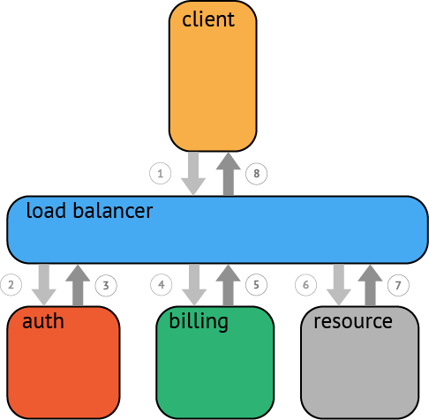
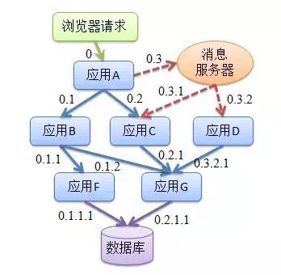
2.2 Traces (跟踪，追踪)
流程图表示法：

Slide 14
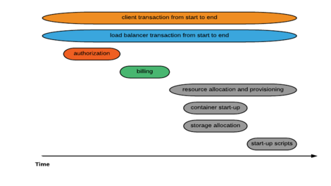
2.2 Traces (跟踪，追踪)
时序图表示法：

Slide 15
2.2 Traces (跟踪，追踪)
流程图or时序图？
流程图易于看组件间的调用关系，但不方便看调用时间，有局限性
时序图方便看执行时间，方便表示串行、并行关系。
Trace 一般使用时序图展示。

Slide 16
2.3 Spans
一个 `span` 代表一个逻辑运行单元。OpenTracing推荐在RPC的客户端和服务端，至少各有一个span,用于记录RPC调用的客户端和服务端信息。
三要素：
操作名称 （`get` or `get_user/999` or `get_user`)
开始时间
结束时间

Slide 17
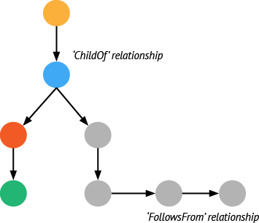
2.3 Spans
span 引用关系：

Slide 18
2.3 Spans
ChildOf ：
- 嵌套关系
- 父 span 的运行时间，取决于子 span 的运行时间
- 父 span 可以有多个并行运行的子 span
FollowsFrom ：
顺序排列关系
A、B span 只能串行运行，B span 必须在A span 执行完后执行
B 独立与 A，比如在异步进程中运行
B 运行时间与 A 运行时间无关，与 A 的父 span 的运行时间无关。

Slide 19
2.4 Logs
包含时间戳的日志，OpenTracing 规范建议所有的日志声明都包含event字段，用于描述记录整个事件，事件提供的其他属性可以作为额外的字段记录。

Slide 20
2.5 SpanContext
span 的上下文,跨越整个 tracing 周期, 主要用于在 RPC 请求中传递span
携带 trace_id, span_id, sample 等信息.
可以用 Baggage 在整个 trace 中携带信息.

Slide 21
2.6 Tags & Baggage
Tags：
key-value 键值对,记录关于 span 的信息.
通用语义约定: https://opentracing.io/specification/conventions/
Baggage：
Baggage 是存储在 SpanContext 上的键值对,可以在一个 trace 中的所有 span 中传递
要非常克制的在 Baggage 中存数据
可以同于传递顶层调用者的身份信息,或是一些一直存在请求参数中的信息,比如 wuid, meid
Baggage vs. Span Tags：
Baggage 在一个trace 周期存储
Tags 只在一个 span 周期存储

Slide 22
2.7 Inject & Extract （非常重要）
Carrier 跨进程数据携带者：
text map（基于字符串的map）
binary（二进制)
Inject & Extract：
SpanContexts可以通过Injected操作向Carrier增加，或者通Extracted从Carrier中获取，跨进程通讯数据,实现全链路追踪.

Slide 23
2.8 self talk
一开始接触这个东西，我觉得制定 log 规范都很难让每个人遵守，跟何况是 trace 呢，trace不仅要考虑代码段要不要记录成一个span， 还要考虑要记录的细致程度,如果在一个 trace 中使用 baggage 传递信息，那更是需要我们去和符合上下游的同学进行联调才行。
但是转念一想，这都不是事儿. 关于 span 的粒度问题,官方早有建议(Focus on Areas of Value), 总的来说,就是由粗到细.trace具有严格的规范性，如果在链路的某一层丢失了span上下文，那么链路追踪就会断开，一次调用就会产生多个trace，这可以很直观的在UI中体现,这是什么，这就是bug，这就必须得改。

Slide 24
2.8 self talk
但不管再怎么做规范，始终是对代码有侵入性，每个服务的代码都要在一种约束下完成，都要为了实现追踪监控写代码，这并不是一宗优雅的实现方式。
后面的演示中，会先介绍这种传统的代码实现的方式，再介绍一种无需写代码的方式。

Slide 25
3. How？

Slide 26
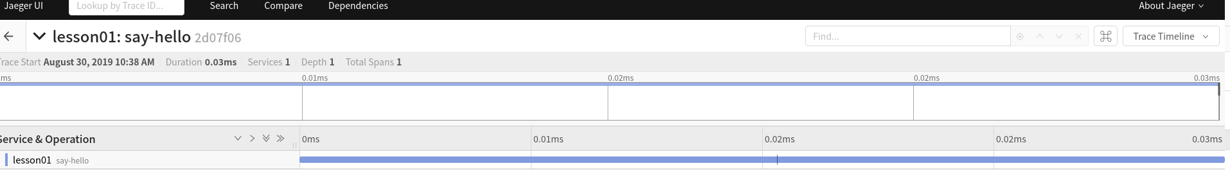
3.1 HelloWorld (本地查看代码并运行演示)
1. 简单示例

Slide 27
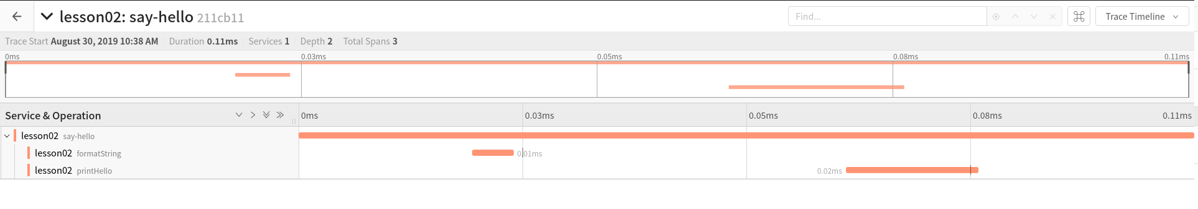
3.1 HelloWorld (本地查看代码并运行演示)
2. 多个函数示例

Slide 28
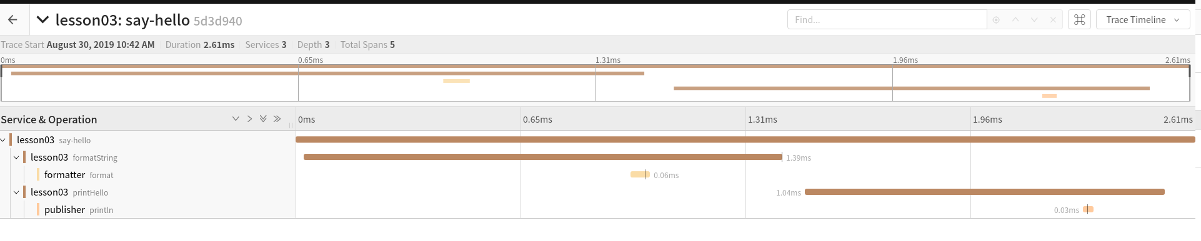
3.1 HelloWorld (本地查看代码并运行演示)
3. 多个服务示例

Slide 29
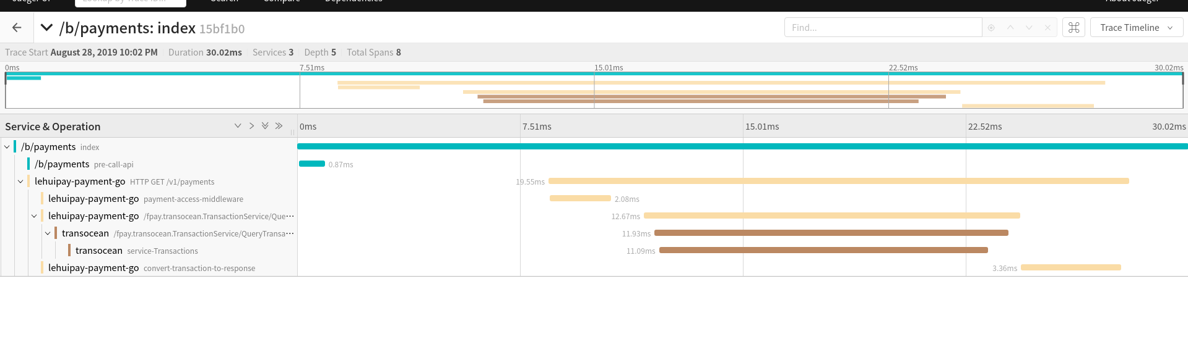
3.2 Payments 本地查看代码dev环境运行演示
Jaeger UI 效果:

Slide 30
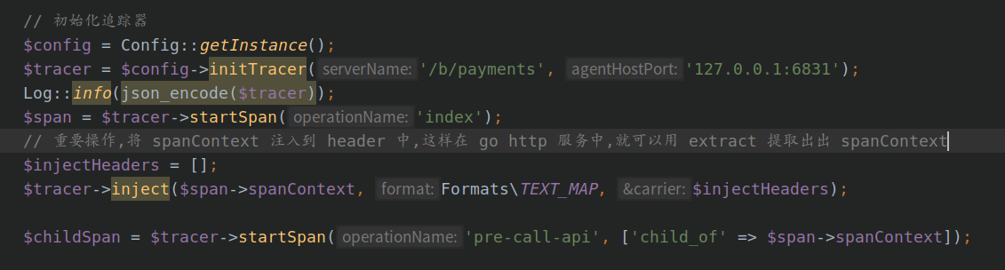
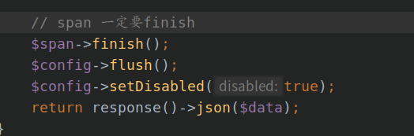
3.2 Payments 本地查看代码dev环境运行演示
PHP 端的改动:

Slide 31
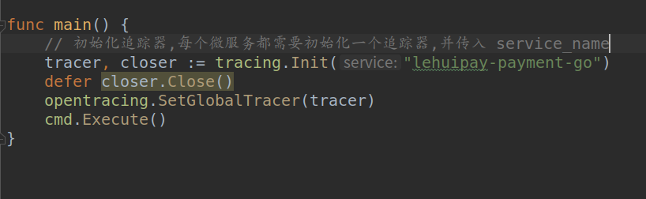
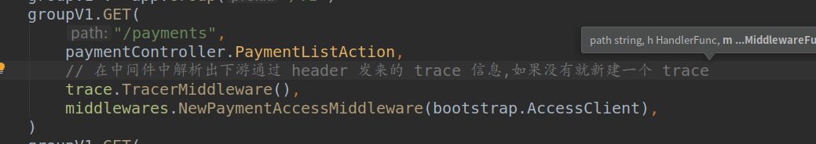
3.2 Payments 本地查看代码dev环境运行演示
查看代码:Tracer 初始化
lehuipay-payment-go 端的改动:
查看代码:HTTP 中间件

Slide 32
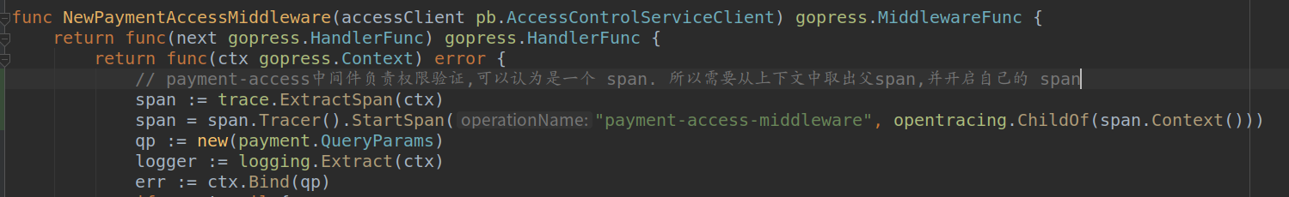
3.2 Payments 本地查看代码dev环境运行演示
lehuipay-payment-go 端的改动:

Slide 33
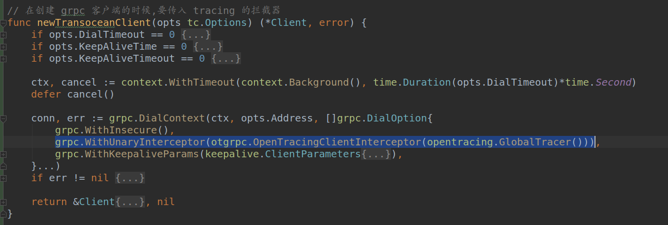
3.2 Payments 本地查看代码dev环境运行演示
lehuipay-payment-go 端的改动:

Slide 34
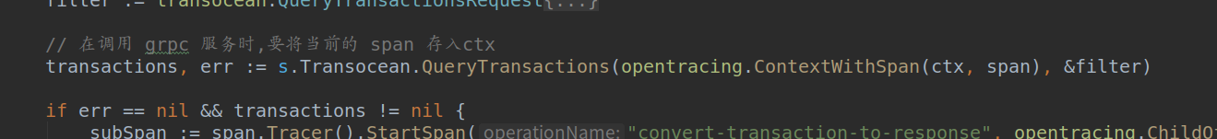
3.2 Payments 本地查看代码dev环境运行演示
lehuipay-payment-go 端的改动:

Slide 35
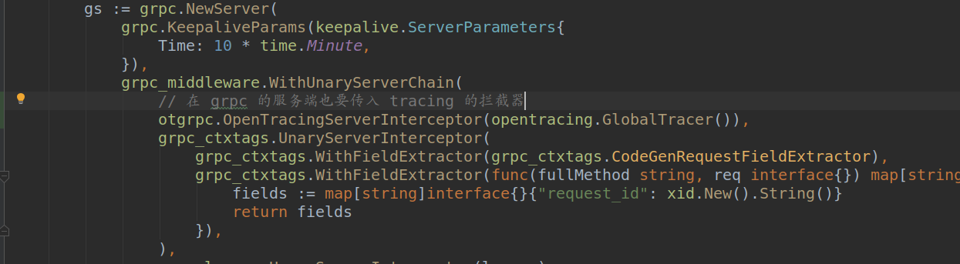
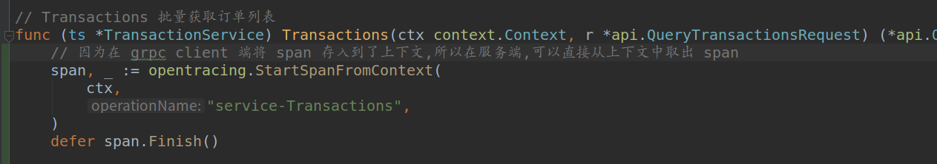
3.2 Payments 本地查看代码dev环境运行演示
transocean 端的改动:

Slide 36
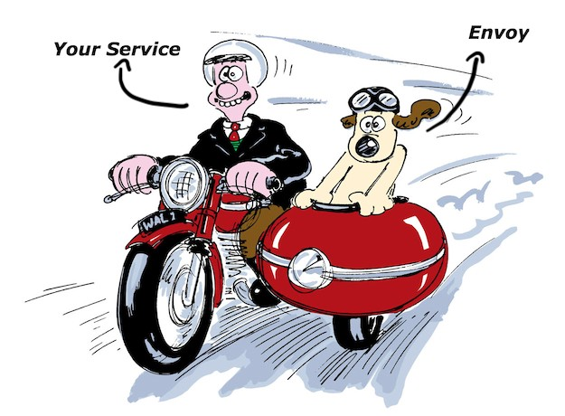
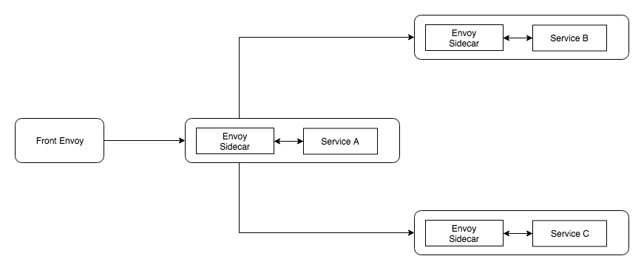
3.3 Envoy Tracing / istio Tracing
通过前面的演示,我们可以发现,传统的方式 OpenTracing 对代码的侵入性非常大, trace,span,spanContext,tags,logs随处可见,想在整个后端开发中推行非常困难.
服务网格的流行为 Tracing 带来了新的方式,首先了解一下 sidecar 模式:

Slide 37
3.3 Envoy Tracing / istio Tracing
Envoy 的追踪其实并不神秘,它只是帮我们完成的 span 的上报.
在整个调用链中,它其实还是会以一个 x-request-id 来对服务进行追踪.
所以,即使是 Envoy 也比不能完全保证不对代码有侵入性,在服务A 中调用 B服务,
需要把 A 服务接收到的 x-request-id 传给 B 服务的请求头.
下面是官方 sandbox 追踪示例中的一段代码:
https://github.com/envoyproxy/envoy/blob/64243c97628369ceb365b4da6d73b43dd8bccba5/examples/front-proxy/service.py#L38
同理, istio 是基于 Envoy 的,所以在 istio 上实现的追踪,也需要在服务中传递一些请求头. https://istio.io/zh/docs/tasks/telemetry/distributed-tracing/overview/

Slide 38
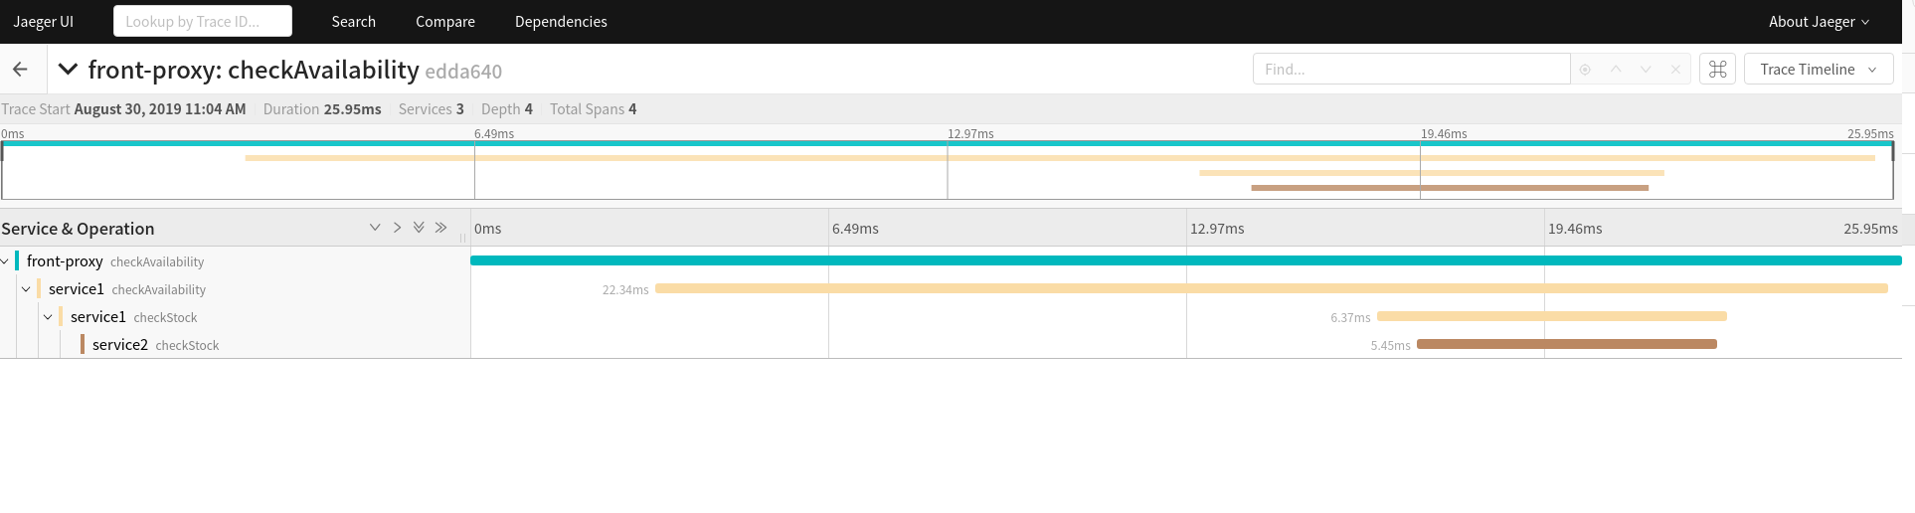
3.3 Envoy Tracing / istio Tracing
官方示例演示:

Slide 39
谢谢您的聆听

